Slide 1
3.4.5 微程序控制方式
<number>/31

Slide 2
组合逻辑控制：
由逻辑电路产生控制信号；
微程序控制：
由微指令代码预存控制信号，经电路翻译代码后产生控制信号；
<number>/31

Slide 3
clock
微命令序列
指令
……
IR
微地址
形成电路
顺序控制
等字段
译码器
PSW
I/O
微命令字段
微地址
µA
微指令寄存器
uIR
复位
clock
微程序
µA
控制存储器
CM
控制存储器
CM
微地址寄存器，µPC
模型机微程序控制器框图
<number>/31

Slide 4
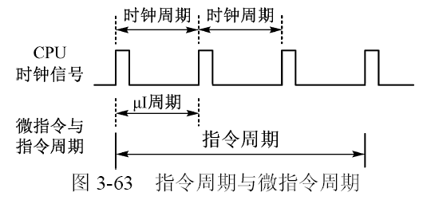
原理、部件与工作过程
→ 微命令由预存储的代码翻译产生
→ 1条机器指令对应多条微指令 代码
（1）时序系统
组合逻辑方式下1个时钟周期完成的工作，现在由1个微指令周期控制完成。
<number>/31

Slide 5
（2）控制系统的逻辑组成
控制存储器CM
微指令寄存器uIR
微地址形成电路
微地址寄存器uAR
微命令译码电路
（3） 微程序工作过程
取机器指令→
定位微程序→取微指令并译码输出微命令 →
<number>/31

Slide 6
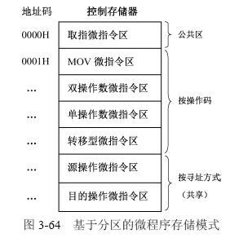
2. 微程序存储与微地址形成
（1）存储的一般原则
①微指令存储规整
②寻址方便
<number>/31

Slide 7
（2）微地址形成思路
如何形成微地址？？？
微地址=
分区首地址
+相对偏移量
如何确定分区首地址？
操作码，寻址方式等。
如何确定去区内偏移？
时序引导
由微指令功能段引导
<number>/31

Slide 8
3.微指令格式与编码
按数据通路各段操作划分字段，同类操作中互斥
的微命令放同一字段。(分段直接编译法)
（1）格式, 32位
3 3 5 2 2 4 1 1 1 2 4
AI BI SM CI S CP EMAR R W ST SC
数据通路操作
访存
顺序
控制
辅助
结果分配
SC码段单独设计。
按教材表3-12确定各段代码，
<number>/31

Slide 9
3 3 5 2 2 4 1 1 1 2 4
AI BI SM CI S CP EMAR R W ST SC
数据通路操作
访存操作
顺序控制
结果分配
辅助操作
（2）各字段功能
1）数据通路操作
R0～R3、SP、PC
AI：
D A
A输入选择
000 无输入
011
Ri A
100
SP A
001
010
C A
111
PC A
<number>/31

Slide 10
3 3 5 2 2 4 1 1 1 2 4
AI BI SM CI S CP EMAR R W ST SC
BI：
B输入选择
000 无输入
011
D→B
001
Ri→B
100
MDR→B
010
C→B
R0～R3、SP、PC
SM：
ALU功能选择
(S3S2S1S0 M)
CI：
初始进位选择
S：
移位选择
0000 不输出脉冲
CP：
结果分配
0001
CPRi
(R0～R3、SP、PC)
0010 CPC
…
<number>/31

Slide 11
3 3 5 2 2 4 1 1 1 2 4
AI BI SM CI S CP EMAR R W ST SC
2）访存操作
EMAR、R、W
3）辅助操作 ST
00 无操作
10 关中断
01 开中断
11 SIR
<number>/31

Slide 12
3 3 5 2 2 4 1 1 1 2 4
AI BI SM CI S CP EMAR R W ST SC
4）顺序控制
增量
断定
指明微地址形成方式
10种
SC：
0000 顺序执行
0001 无条件转移
0010 按操作码分支
0111 转微子程序
1000 返回微主程序
1111 按转移寻址方式断定分支
<number>/31

Slide 13
用SC字段控制下一条微指令的地址采用下列哪种途径来产生：P168
SC=0000
顺序执行
现行微地址+1;
SC=0001
无条件转
现行微指令给出目标微地址;
…
SC=0111
转微子程序
现行微指令给出微子程序
入口的目标微地址;
SC=1000
返回微主程序
从寄存器取返回微地址;
SC=1111
按转移寻址方式
处理分支;
<number>/31

Slide 14
4.微程序编制与地址
按指令执行顺序编写：
取机器指令
功能转移
译码
按操作码编码顺序，逐级分类编写：
MOV指令;
双操作数指令;
单操作数指令;
转移指令;
<number>/31

Slide 15
（1）微指令实例
取指的微指令
（参照表3-12）
3 3 5 2 2 4 1 1 1 2 4
AI BI SM CI S CP EMAR R W ST SC
微地址00H
M→IR,PC+1→PC
微命令：
EMAR，R，SIR，PC→A，0→B，1→C₀
A加B，DM，CPPC
111 000 10010 01 00 0111 1 1 0 11 0000
P159表16 P125表3-2 P159表17 P149 P168
顺序执行
<number>/31

Slide 16
3 3 5 2 2 4 1 1 1 2 4
AI BI SM CI S CP EMAR R W ST SC
取出指令后，再按操作码进行分支，
所以：
微地址02H
按操作码OP分支：
000 00000000 00 00 0000 0 0 0 00
0010
P168
按OP分支断定
实现第一级分支转移
[思考]
这两条微指令是否可以合并？
<number>/31

Slide 17
（2）微程序编制与存储
结合各指令流程、微指令格式和微命令码，可以完成所有指令的微指令编码。
[例]MOV R1，（R0）；按流程写出微地址
00
01
02
59
5B
5C
03
6B
6C
04
09
0A
07
08
→00 （按实例路径走一遍）
编码得到的微指令，存储到CM中。
(参见P170表3-18模型机的微程序编制说明)
<number>/31

Slide 18
（3）微地址查找表
微程序控制系统运行时，如何确定分支目标的绝对微地址？
解决思路：
基于存储，将所有分支的绝对地址预先存储，依靠分支条件定位存储单元，读取目标地址。
→根据微程序，需存储6个微地址查找表
①按OP
②按OP·DR
③按J/NJ·OP·PC·IR[4]
④源寻址方式SA
⑤目的寻址方式DA
⑥转移寻址方式JA
<number>/31

Slide 19
SC=0010
按操作码分支（6路）
表内单元地址
（断定依据）：
单元内容
（微地址）
MOV
02H
取源数、目的地址
双
0BH
取源数、目的数
单
23H
取目的数
JMP/RST/JSR
3FH
按转移条件决策
IT
4DH 调压栈微子程序
DMA
53H 断开总线
SC=0011
按操作码 DR分支（24路）进入执行
MOV
DR
05H
MOV
DR
09H
执行规定操作
后转取指入口
ADD
DR
SR
3DH
DR
<number>/31

Slide 20
SC=0100
按J、PC、OP分支（5路）
40H，41H，43H，46H，49H
SC=0101
按源寻址方式SA分支（6路）
5AH，5BH，5DH，5FH，62H，66H
SC=0110
按目的寻址方式DA分支(6路)
6CH,6DH，6EH，71H，73H,76H
SC=1111
按转移寻址方式JA分支(5路)
7CH,7DH，7FH，82H，86H
这6组微地址，需用6个存储器来分别存储。
<number>/31

Slide 21
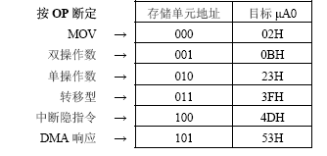
①M0，6×8位
<number>/31

Slide 22
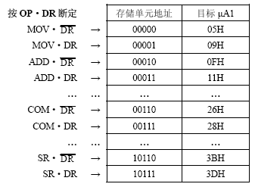
②M1，24×8位
<number>/31

Slide 23
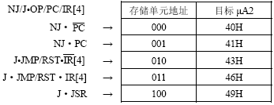
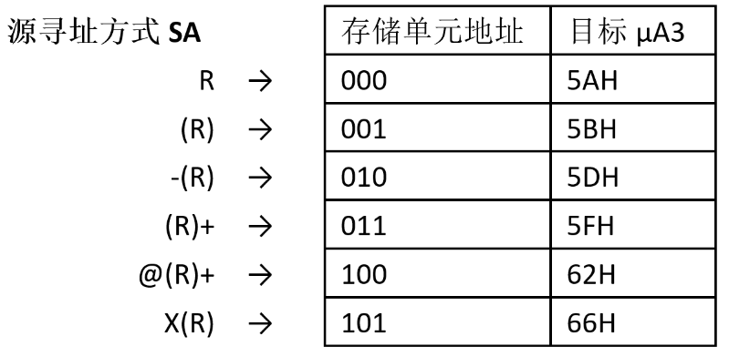
③M2，5×8位
③M2，5×8位
④M3，6×8位
<number>/31

Slide 24
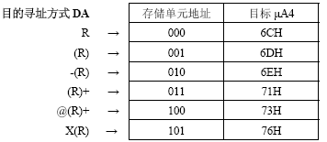
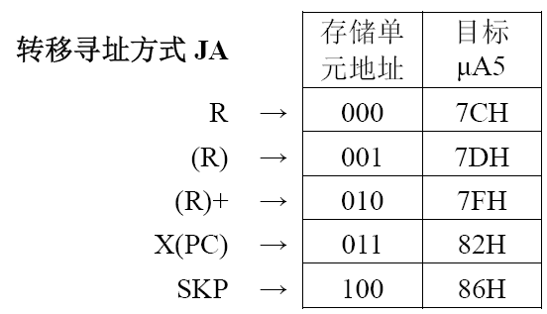
⑤M4，6×8位
⑥M5，5×8位
<number>/31

Slide 25
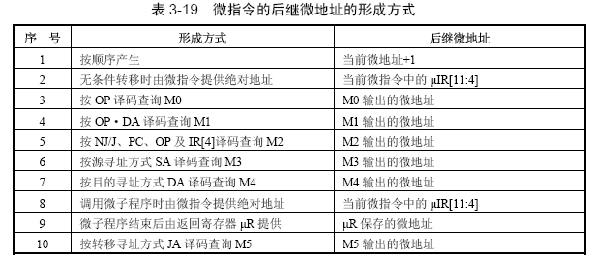
5.微地址形成电路设计
表3-18所示的指令集微程序，涉及10种后继微地址形成方式：P176表3-19
思路：
多路选择器？
<number>/31

Slide 26
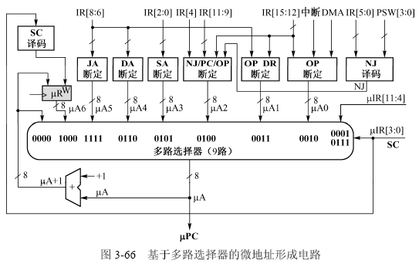
试分析“OP断定”模块。
<number>/31

Slide 27
各断定/译码模块的设计思路：
MOV：02H
双：0BH
单：23H
转：3FH
IT：4DH
DMA：53H
IR[15:12] IT DMA
OP断定
8
① 组合逻辑方案；
μA0
② 组合逻辑+存储的方案；
<number>/31

Slide 28
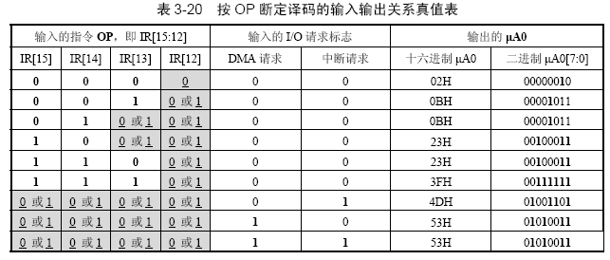
① 组合逻辑方案；结合P131,表3-5指令操作码
真值表
→逻辑式
→逻辑电路，P177表3-20
μA0[7]=0；
μA0[6]=DMA·IT+DMA·IT+DMA·IT
逻辑电路？
<number>/31

Slide 29
② 组合逻辑+存储的方案；
IR[15:12] IT DMA
IR[15:12] IT DMA
OP断定
OP译码
addr0
8
M0
μA0
8
μA0
译码产生微地址存储器M0的存储单元地址，并从M0的目标单元读取、输出μA0
<number>/31

Slide 30
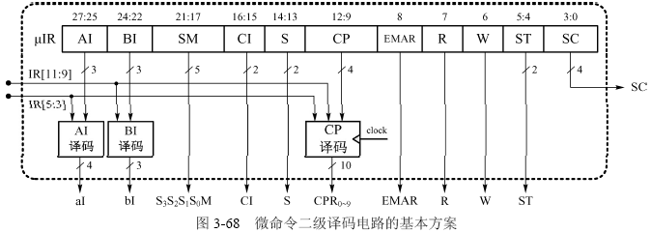
6.微命令译码设计
把从CM输出的微指令代码，转换成数据通路所需的直接控制信号。
间接微命令AI、BI→aI、bI，…
(结合表3-12，3-13，采用组合逻辑模式)
<number>/31

Slide 31
微程序控制方式的优点
（1）用规整的存储逻辑结构代替了不规整的、复杂的硬连接逻辑，结构得到了简化，有利于设计自动化
（2）容易修改和扩展、灵活、通用性强
（3）适合做系列机的控制器
（4）可靠性较高，易于诊断和维护
（5）涉及访存，故速度慢，CPI会变大。
（6）硬件成本高。
<number>/31

